Slide 1


Slide 2

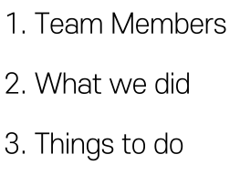

Slide 3


Slide 4
이상신호 감지 시스템 알고리즘의 고도화
Advancement of Abnormal Signal Detection System Algorithm

Slide 5
이상신호 감지 시스템 알고리즘의 고도화
Advancement of Abnormal Signal Detection System Algorithm
- What Signal ?
- How to Advancement ?

Slide 6
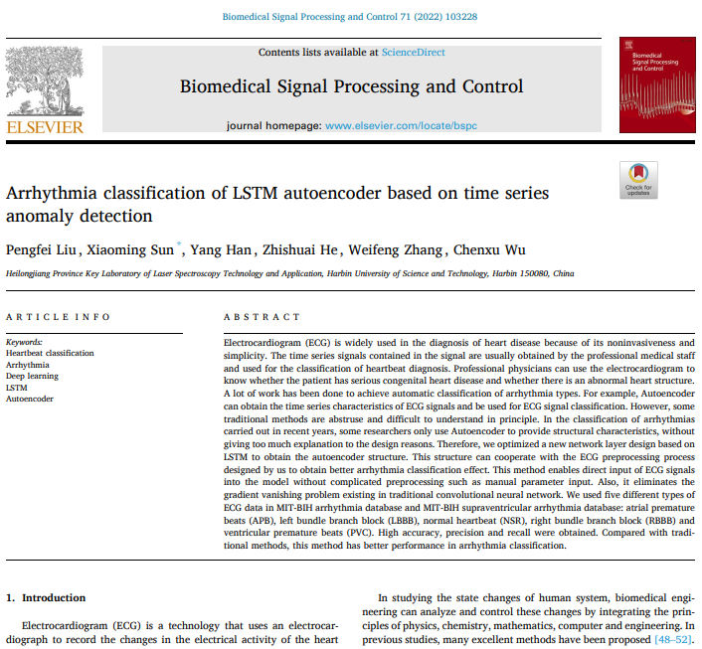
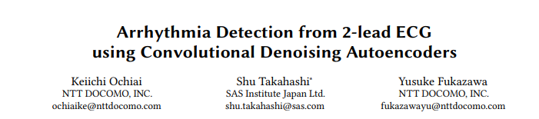
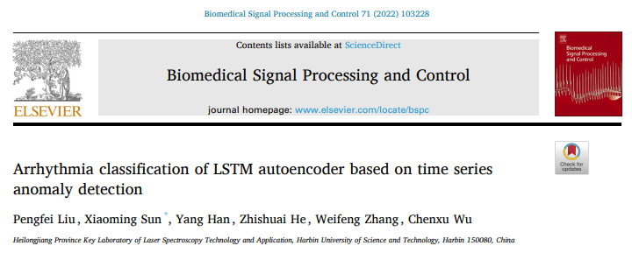
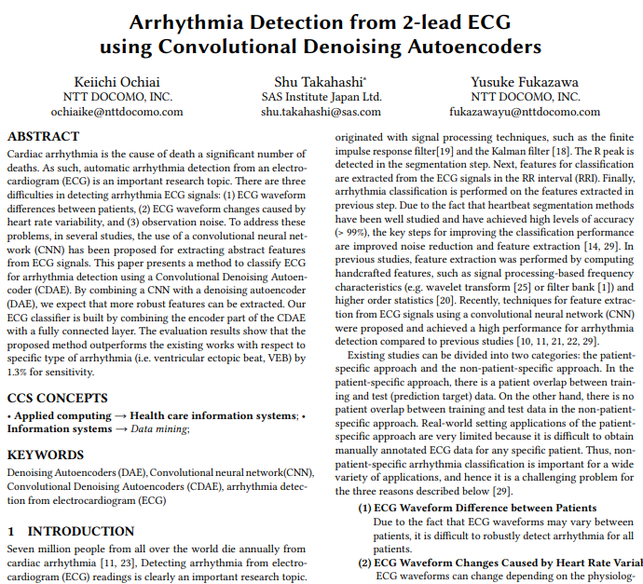

Slide 7
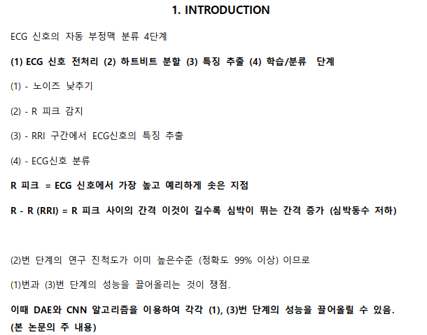
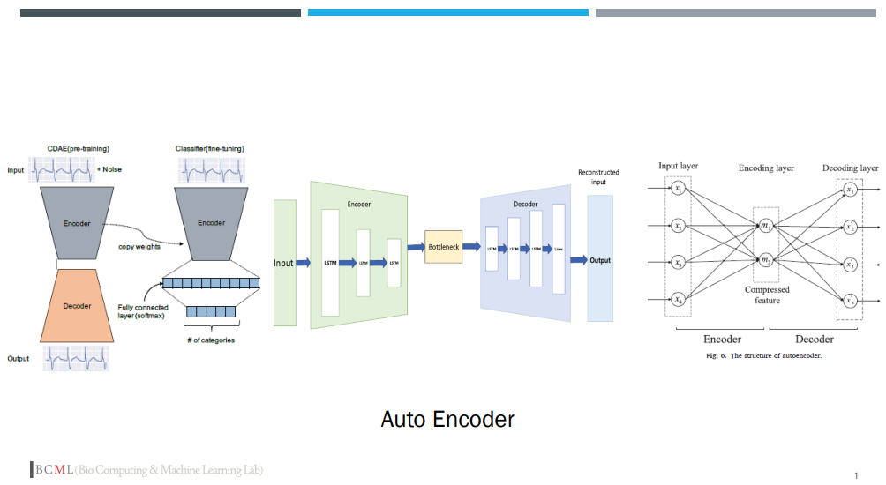
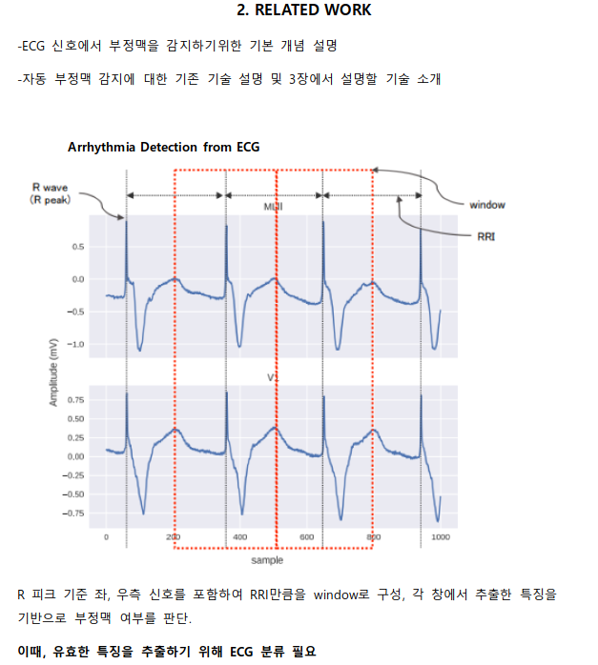
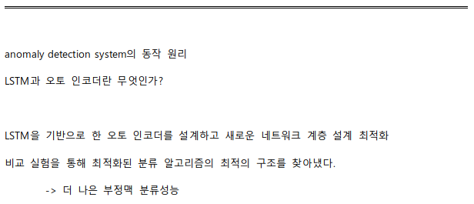

Slide 8
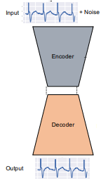
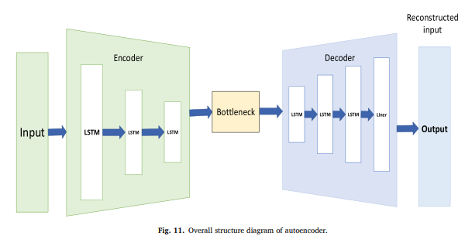
Input signal == ounput signal

Slide 9
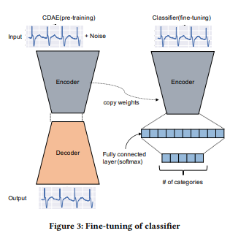

Convolution layer -->
Pooling layer -->

Slide 10
이상신호 감지 시스템 알고리즘의 고도화
Advancement of Abnormal Signal Detection System Algorithm
- What Signal ?
- How to Advancement ?

Slide 11
이상신호 감지 시스템 알고리즘의 고도화
Advancement of Abnormal Signal Detection System Algorithm
- What Signal ?
ECG signal ...
- How to Advancement ?
CDAE, LSTM AE ...

Slide 13



